Slide 1
A. Korthals-Altes Februariramp

Slide 2
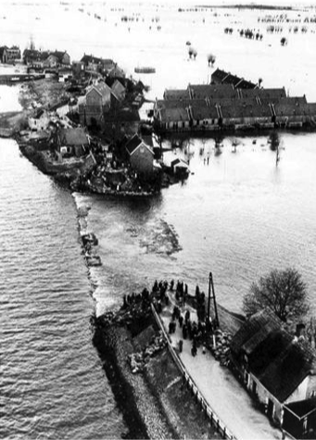
(foto a.)

Slide 3
(kaart overstromingen b.)

Slide 4
Wat voelde/zag/hoorde/rook je tijdens het lezen?
Wat raakte/stoorde je?
Wat viel je bijzonder op (bv. bepaalde woorden, zinnen etc.)?
(leeservaring c.)
Toen ik dit las, voelde/zag/hoorde/rook ik...
Wat mij raakt is...
Wat mij stoort is...
Mij valt op dat…

Slide 5
Het wonder van Colijnsplaat [...]
Ze zijn er in Colijnsplaat achteraf een beetje verlegen mee. Niemand had er eigenlijk nog bij stilgestaan, dat ze die rampzalige nacht van Zaterdag op Zondag iets bijzonders hadden gedaan. [...] Zij hadden, ruim honderd mannen sterk, hun lichamen tegen de dijk geworpen als levende zandzakken [...]. “Houen”, riep de bovenmeester wanneer hij een wit schuimende roller [...] zag aanstormen. Dan plantten hij en de andere mannen [...] hun rauwe schouders tegen de krakende vloedplanken en de anderen, rijen dik, drukten zich met bovenmenselijke kracht tegen elkanders lichamen. En zo hielden zij met hun eigen lichamen de dijk en daarmee het dorp Colijnsplaat op Noord-Beveland en de daarachter liggende rijke polders. [...]

Slide 6
Bronnen
A. Korthals-Altes. Februariramp. Uit: Dagboek van de Februariramp. Notities van een Leids student. (Querido, 2003, p. 214-220).
Lencer, (https://de.wikipedia.org/wiki/Datei:Watersnood_van_1953.png) “Watersnood van 1953”, https://creativecommons.org/licenses/by-sa/2.5/deed.de.
“Het wonder van Colijnsplaat.” Trouw (14 februari 1953).

